Slide 1

Ošetřovatelská péče o ženu v těhotenství, v průběhu porodu a v období šestinedělí
CZ.02.2.69/0.0/0.0/16_015/0002400
ROZVOJ VZDĚLÁVÁNÍ NA SLEZSKÉ UNIVERZITĚ V OPAVĚ

Slide 2
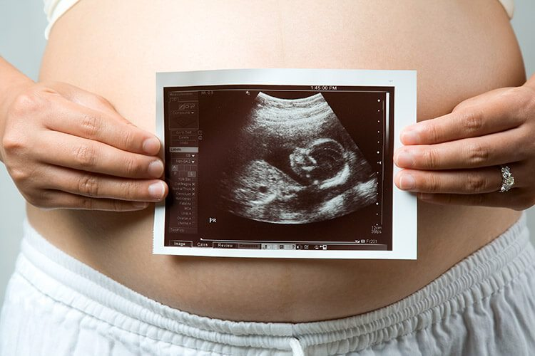
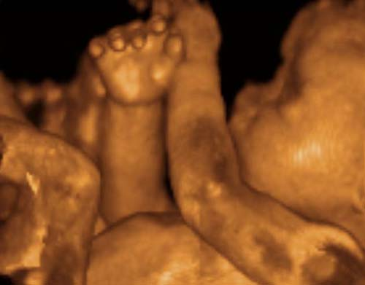
Vyšetření v graviditě
Mgr. Daniela Nedvědová, Ph.D.

Slide 3
Prenatální péče
celkové sledování těhotné ženy a vývoje plodu
včasné odhalení nepravidelností
rozlišit fyziologické, rizikové a patologické těhotenství
rozdělení těhotných žen do skupin

Slide 4
Skupiny podle rizikovosti těhotenství
skupina Těhotné s malým rizikem:
těhotné ženy bez rizikových faktorů v anamnéze;
výsledky vyšetření jsou normální;
jedná se o fyziologické těhotenství;
frekvence prenatálních kontrol:
do 28. týdne v intervalu 4 – 6 týdnů;
29. – 36. týden v intervalu 3 – 4 týdnů;
od 37. týdne do termínu porodu 1krát týdně

Slide 5
Skupiny podle rizikovosti těhotenství
skupina Těhotné se středním rizikem:
anamnéza žen je zatížená rizikovými faktory;
výsledky vyšetření jsou normální, ale vyžadují opakování;
jedná se o rizikové těhotenství;
frekvence návštěv je závislá na aktuální zdravotním stavu ženy;
rozsah a frekvenci kontrol určuje ošetřující gynekolog

Slide 6
Skupiny podle rizikovosti těhotenství
skupina Těhotné s vysokým rizikem;
přítomnost patologických výsledků;
přítomnost medicínského problému již na počátku gravidity;
jedná se o patologické těhotenství;
rozsah a frekvenci kontrol určuje ošetřující gynekolog

Slide 7
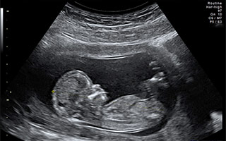
Vlastní prenatální vyšetření
první návštěva gynekologa v těhotenství 2 – 3 týdny po vynechání menstruace;
komplexní prenatální vyšetření:
- provést nejlépe do konce 12. týdne gravidity;
- diagnostika těhotenství
- vystavení těhotenské průkazky
- odběr anamnézy

Slide 8

Těhotenský průkaz
dokument pro zaznamenávání údajů o těhotné ženě a vývoji plodu;
vyplňuje lékař nebo porodní asistentka;
založené výsledky všech vyšetření;
jednotný pro celou Českou republiku;
těhotná by jej měla nosit u sebe

Slide 9
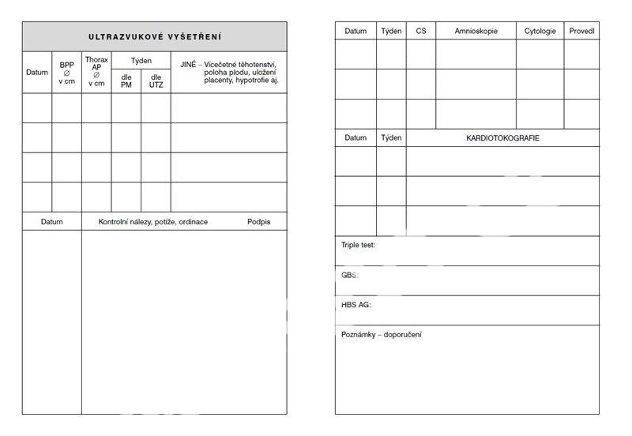
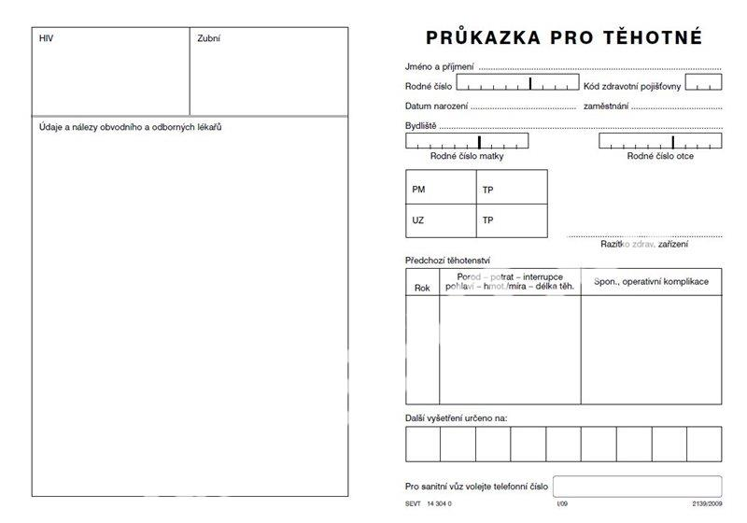
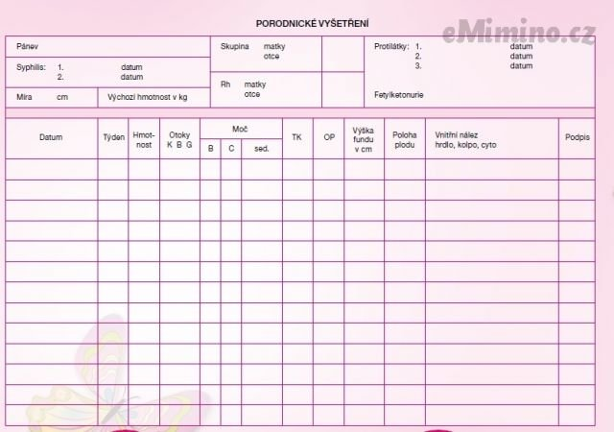

Slide 10
Anamnéza
„vyzpovídání“ těhotné ženy
odhalení případných rizik
členění: rodinná anamnéza, osobní anamnéza, gynekologicko-porodnická anamnéza, farmakologická anamnéza, alergologická anamnéza, sociální anamnéza, pracovní anamnéza, nynější onemocnění

Slide 11
Pravidelná vyšetření
= provádí se při každé návštěvě těhotné ženy v prenatální poradně
sběr anamnestických údajů
zevní vyšetření těhotné ženy
určení hmotnosti a krevního tlaku
chemická analýza moči
detekce známek vitality plodu
bimanuální vaginální vyšetření

Slide 12
Nepravidelná vyšetření
První prenatální poradna (do konce 12. týdne gravidity) - změření zevních pánevních rozměrů, výchozí hmotnost a tělesná výška ženy, biochemický screening vrozených vývojových vad (PAPP-A a beta-hCG)
Laboratorní vyšetření do 14+0 - stanovení KS + RhD a screening antierytrocytárních protilátek, krevní obraz, sérologické vyšetření HIV, HBsAg a protilátek proti syfilis, glykémie na lačno, močový sediment ze střední porce moče

Slide 13
Nepravidelná vyšetření
12. – 13. týden gravidity – ultrazvukový screening vrozených vývojových vad (měření nuchální translucence a nosní kosti, počet plodů, vitalita a biometrie plodu – CRL (datace těhotenství))
16. týden gravidity – biochemický screening vrozených vývojových vad

Slide 14
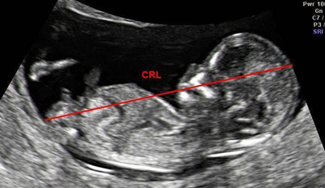
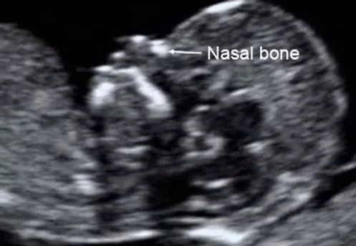
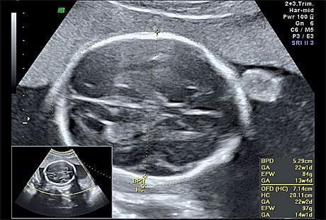
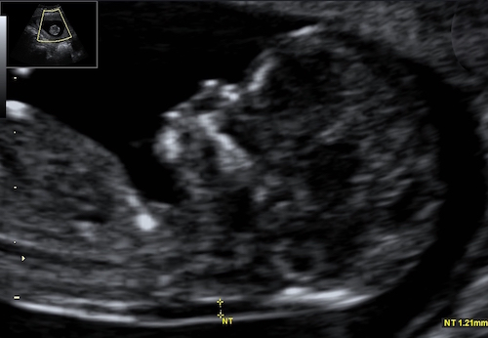

Slide 15
Nepravidelná vyšetření
18. – 22. týden gravidity – ultrazvukový screening vrozených vývojových vad (+ počet plodů, vitalita, biometrie plodu (BPD, HC, AC, FL), morfologie plodu, lokalizace placenty, množství plodové vody)
24. – 28. týden gravidity – orálně glukózo-toleranční test (OGTT)

Slide 16
Nepravidelná vyšetření
28. týden gravidity – antepartální profylaxe RhD aloimunizace u RhD negativních žen podáním Anti-D gamaglobulinu
30. – 32. týden – vyš. krevního obrazu, protilátek proti syfilis, sérologické vyšetření HIV a HBsAg u rizikových skupin, vyšetření erytrocytárních protilátek u žen Rh-negativních, II. ultrazvukový screening

Slide 17
Nepravidelná vyšetření
36. – 38. týden gravidity – mikrobiologický stěr na detekci streptokoků skupiny B v pochvě těhotné ženy
38. – 40. týden gravidity – kardiotokografický non-stress test

Slide 18
DĚKUJI ZA POZORNOST

